Slide 1
Avances Subvención PLAN-RP
Proyecto:
“Innovando servicios, reduciendo riesgos y renovando vidas en El Salvador”.
Periodo Enero a Noviembre 2014.

Slide 2
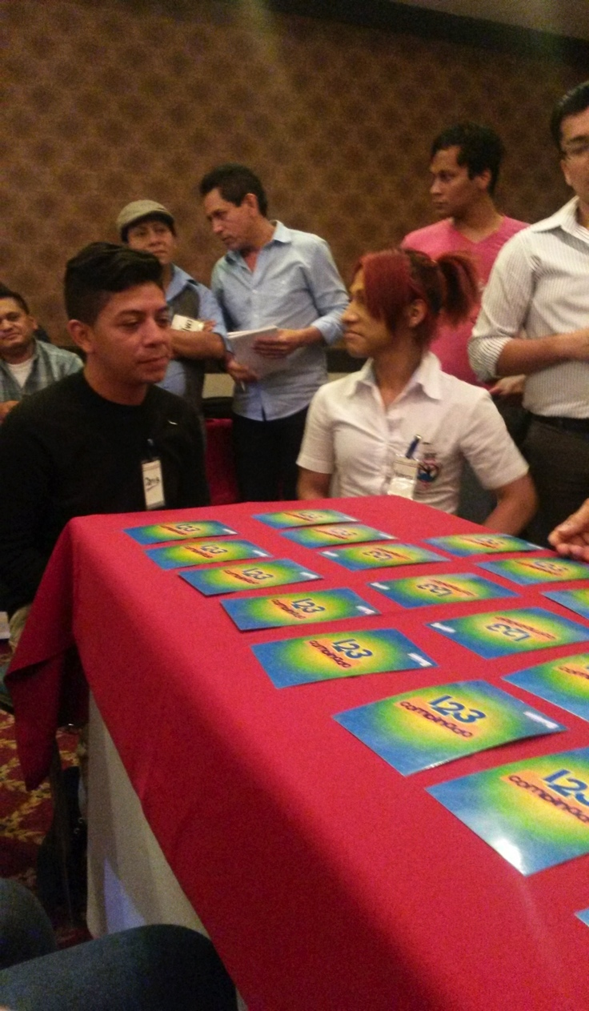
Avances de la Subvención 2014
En el presente año se realizan talleres de fortalecimiento en la estrategia Prevención Combinada se certifican 32 integrantes de las seis organizaciones sub receptoras para el componente de Prevención. Se realizan dos talleres de refuerzo de 16 horas y 4 sesiones de practica de campo. Los talleres de capacitación durante el primer semestre del año incluyen procesos admistrativos, financieros y el manejo del sistema SIGPRO.

Slide 3
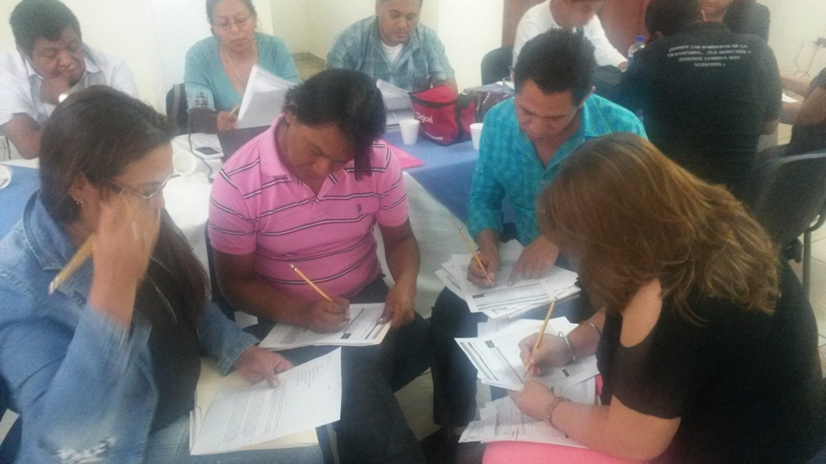
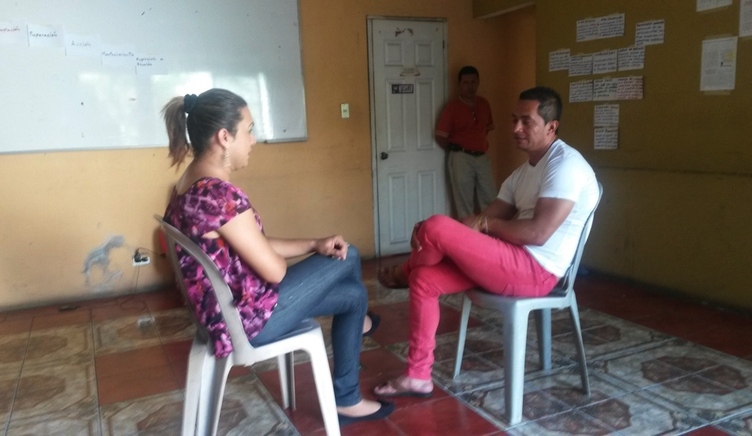
Avances de la Subvención 2014
Como parte del desarrollo de actividades programaticas las organizaciones socias inician una serie de coordinaciones con gobiernos locales con la intensión de facilitar las actividades de prevención e incluir a los gobiernos municipales. A estas coordinaciones se une las Alcaldías de Santa Ana y San Salvador a través del comité distrito 6; adicionalmente las Alcaldías de Zacatecoluca, San Pedro Masahuat, Olocuilta, San Luis La herradura. Los actores reazliando esta coordinación son: Fundasida, Colectivo Alejandria, Orquideas del Mar.

Slide 4
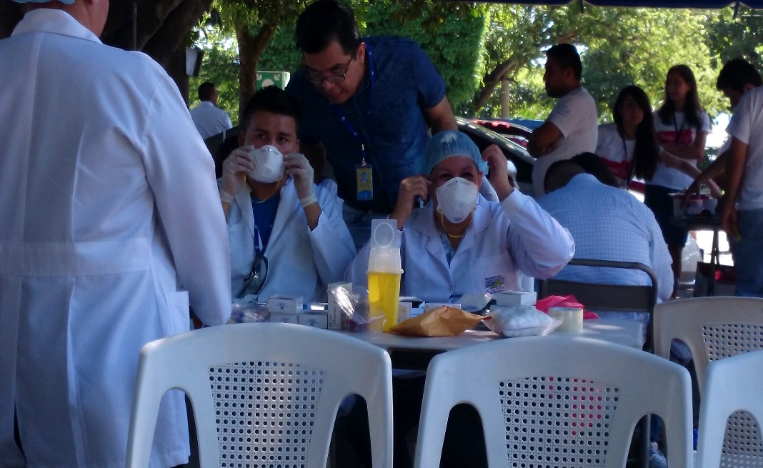
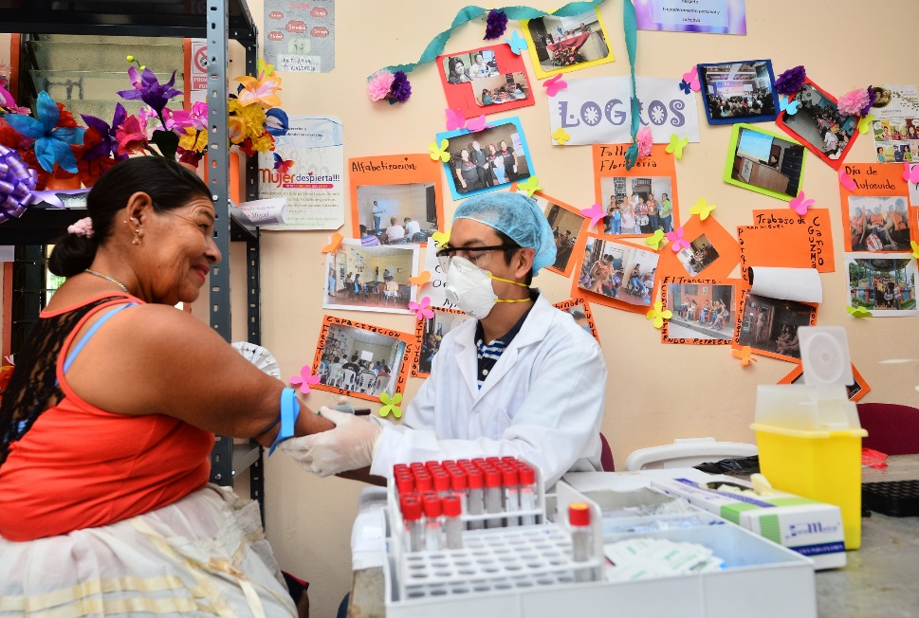
Avances de la Subvención 2014
Coordinaciones efectivas con MINSAL a través de la coordinación de actividades de prevención con clínicas VICITS, principalmente barridos de zonas. Estas coordinaciones estan siendo realizadas por PASMO en San Miguel y Sonsonate, Orquideas del Mar en Santa Ana y Sonsonate; y por Fundasida en Zacatecoluca, Olocuilta, San Pedro Masahuat y San Luis la Herradura.

Slide 5
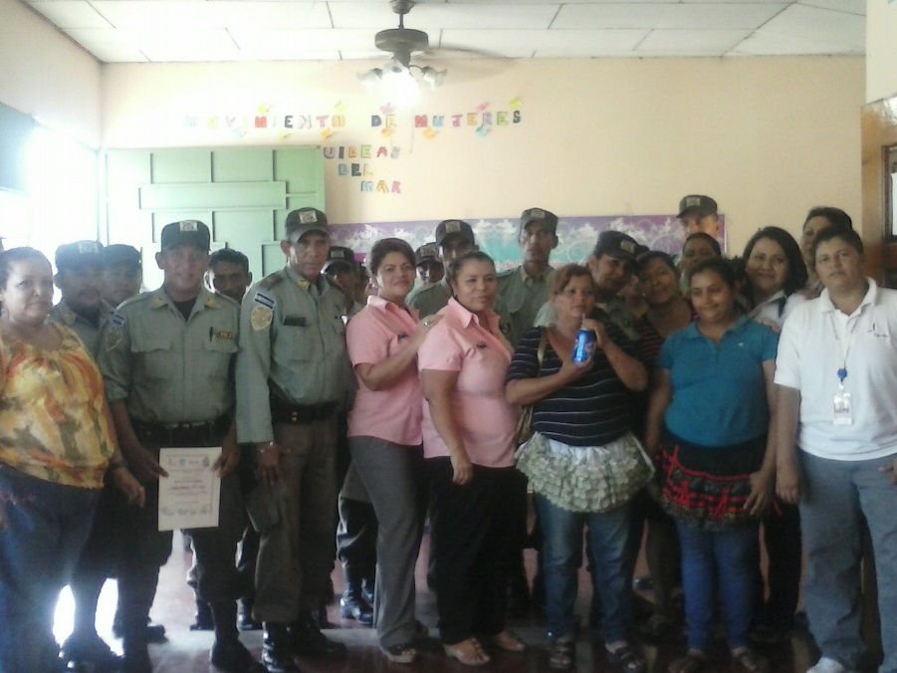
Avances de la Subvención 2014
Es importante destacar la coordinación lograda por Orquídeas del Mar y las coordinaciones establecidas con la Alcaldía y el Cuerpo de Agentes Metropolitanos de Sonsonate. Esta iniciativa inicia a partir de las constantes quejas de las compañeras MTS quienes han sido víctimas de maltratos, es así como se establece la coordinación con dichas instancias, logrando muy buena apertura del CAM para participar en un proceso de capacitación sobre estigma y discriminación. Se realizan 5 jornadas en las que se capacita a 150 Agentes del CAM. Durante los talleres se logra un compromiso de un trato de calidad y calidez hacia las MTS de parte del CAM
Se capacitaron sobre los 7 mitos del trabajo sexual, estigma, discriminación y derechos humanos, Ordenanzas Contravenciones.

Slide 6
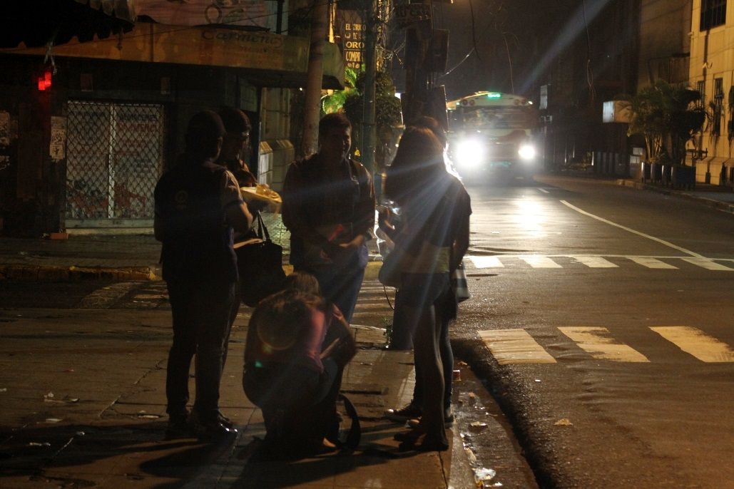
Avances de la Subvención 2014
Adicionalente se han establecido coordinacion con alcaldías para el desarrollo de procesos de información sobre diversidad sexual, incidencia social, acciones de sensibilización, se han realizado reuniones para incidir con los agentes del CAM, para la correcta aplicación de las ordenanzas contravencionales. Por medio de Entreamigos y Fundasida.

Slide 7
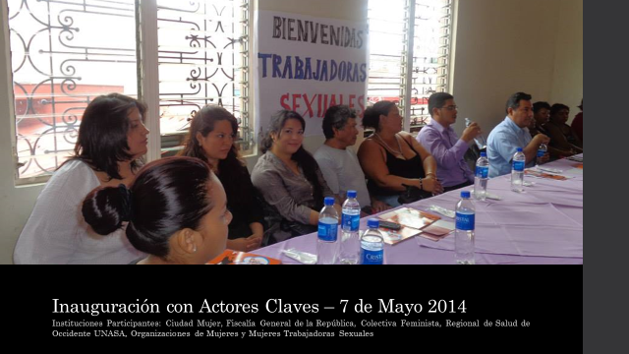
Avances de la Subvención 2014
Se llevó a cabo un diagnóstico para ver las necesidades reales que tiene la población de trabajadoras sexuales y se identificó que una de las debilidades que presentaron algunas compañeras es la de no saber leer y escribir de esta forma se dio inicio a el taller de lectura y escritura. Logrando que las mujeres que en un primer momento colocaban sus huellas ahora ya colocan sus iniciales. Esta actividad se inició con un grupo de 5 mujeres hoy se cuenta con un grupo de 10 a 15 logrando que las mujeres que están un poco más avanzadas en la escritura. Orquideas del Mar, Sonsonate.

Slide 8
Avances de la Subvención 2014
Coordinacion con Ministerio de Trabajo para ferias de empleo, principalmente para la población clave. ASPIDH San Salvador y San Miguel
Coordinacion con PDDH, quienes han brindado asesoría para la interposición de denuncia de violación de derechos humanos. Colectivo Alejandría y ASPIDH.
Ciudad Mujer y sus sedes en los departamentos quienes apoyan con cupos para talleres de emprendimiento y atención específica para trabajadoras sexuales y mujeres Trans. Orquideas del Mar , ASPIDH y Colectivo Alejandria.

Slide 9
Avances de la Subvención 2014
ADS, para la realización de pruebas de VIH y asesoría en Planificación Familiar. PASMO
FESPAD Coordinacion relacionada con los derechos económicos y sociales, formación para la interposición de denuncias por violación de derechos humanos. FUNDASIDA
Coordinacion con la comisión Nacional antidrogas quienes han otorgado cuatro cupos para los SR para el desarrollo de diplomado de operadores socio terapéuticos. Equipo de Prevención de Plan.
FOSALUD clínicas de cesación de tabaco. FUNDASIDA
Clínicas de salud Mental de los Hospitales regionales para drogas y alcohol FUNDASIDA

Slide 10
Avances de la Subvención 2014
Desarrollo y presentación del estudio de talla de población Trans.
Es importante destacar la participación y coordinación del personal de las unidades móviles de Plan en la estandarización de pruebas orales y capilares rápidas para VIH en conjunto con MINSAL.

Slide 11
Porcentaje de logros en Metas
Logro en porcentaje por Población
Población | Porcentaje de logro a Junio | Porcentaje de Logro a Septiembre | Porcentaje de logro a Octubre | Porcentaje de logro a Noviembre | Porcentaje de logro actual
TS | 4% | 13% | 27% | 68% | 76%
TRANS | 16% | 19% | 29% | 76% | 76%
HSH | 10% | 22% | 31% | 85% | 91%

Slide 12
Porcentaje de logros en Metas
Paquete Complementario
Población | Procentaje de logro a la fecha
HSH | 221%
TS | 117%
TRANS | 95%

Slide 13
Avances de la Subvención 2014
EN EL MÓDULO DE CUIDADO Y TRATAMIENTO EN COORDINACION CON NUESTROS SOCIOS
Coordinación con 20 hospitales Nacionales, clínicos de atención integral.
Coordinacion con la comisión Nacional antidrogas quienes han otorgado cuatro cupos para nuestros socios para el desarrollo de diplomado de operadores socio terapéuticos.
Con empresas privadas para el desarrollo de la estrategia de oportunidades de empleo y emprendimiento para personas con VIH.
Coordinación con el Ministerio de Trabajo para el desarrollo de la estrategia de oportunidades de empleo y emprendimiento para personas con VIH.
CONAMYPE para el desarrollo de la estrategia de oportunidades de empleo y emprendimiento para personas con VIH.

Slide 14
Conclusiones
El desarrollo de todas las actividades mencionadas anteriormente ha impulsado y contribuido de manera fundamental al logro de metas. Mas allá del logro de las metas se ha logrado un impacto importante en la vida de muchas personas pertenecientes a las poblaciones que atendemos.
Este esfuerzo es coordinado y donde la fuerza y compromiso de nuestros socios sub receptores ha sido el motor y el corazón del proyecto.
El esfuerzo realizado durante el segundo semestre del año ha sido grande, nos deja una experiencia satisfactoria y un aprendizaje que se capitalizará en los próximos años de la subvención.

Slide 15
Lecciones aprendidas
La participación en los espacios nacionales es clave para hacer incidencia en los temas que el proyecto procura promover, como la reducción del estigma y la discriminación por genero.
Las alianzas interinstitucionales son determinantes para posicionar temas relacionados con la Diversidad Sexual y acciones publicas y sensibilizar a gobiernos locales y su personal.
La comunicación con nuestros socios sub receptores es preponderante y crucial para el desarrollo de actividades y el logro de metas.
El respaldo y la coordinación con el MCP y MINSAL, es clave para la ejecución del proyecto.
La realimentación constante de la estrategia de prevención combinada de parte de nuestros socios y educadores es importante para garantizar la calidad de las intervenciones.

Slide 16
Grandes Desafíos
Mejorar los procesos de planificación con nuestros socios sub receptores e incentivar el monitoreo de actividades las actividades planificadas.
Establecer adecuados canales de comunicación entre los SR y Plan alrededor de los temas clave del proyecto mejorando la comunicación para generar acuerdos.
Dificultad para identificar poblaciones, especificamente población HSH.
Propiciar nuevos estudios que nos permitan tener datos mas exactos con respecto a los tamaños de las poblaciones que atiende el proyecto y sus caracteristicas.
Garantizar una mejorar constante de la calidad de nuestras intervenciones.

Slide 17
Grandes Desafíos
Seguimiento al desarrollo, adminstración y mejora de SIGPRO fortaleciendo a los sub receptores en proceos de monitoreo y evaluación estructurados.
Aplicación de las politicas de protección a la niñez y la adolecencia nacionales y de Plan al proyecto, capacitando e informando a todos nuestros socios.

